Slide 1
24-3
These materials are by the Kongki Ka Project and are made available to you under the terms of the Creative Commons Attribution ShareAlike license 4.0.
You have permission to share and redistribute these materials in any format and to make reasonable revisions and adaptations of this translation, provided that:
You include the above licence and source information.
If you redistribute these materials or create derivatives, you must distribute your contributions under the same license as the original.
The Holy Bible, Berean Standard Bible, BSB is produced in cooperation with Bible Hub, Discovery Bible, OpenBible.com, and the Berean Bible Translation Committee. This text of God's Word has been dedicated to the public domain.
Hindi text is from Free Bibles India. This translation is made available under the terms of a Creative Commons Attribution-ShareAlike 4.0 International License.
Notes:
Ch
24 Isaiah
1. Isaiah’s commission - Isaiah 6:1-8 (Center)
2. “Bring your worthless offerings no longer” - Isaiah 1:1-20 (Left Top)
3. “Those who fashion a graven image are all of them futile” - Isaiah 44:9-20
(Center Top)
4. “Comfort, oh comfort my people.” - Isaiah 40:1-31 (Right Top)
5. “The wolf will dwell with the lamb” - Isaiah 11:1-9, 12:1-6 (Right Center)
6. Immanuel - Isaiah 7:14, 9:1-7, 60:1-5, 61:1-3 (Right Bottom)
7. “Like a lamb that is led to slaughter” - Isaiah 53:1-12 (Center Bottom)
8. “The LORD of hosts will prepare a lavish banquet” - Isaiah 66:18-19, 25:6-9
(Left Bottom)
9. "Ho! Every one who thirsts, come to the waters” - Isaiah 55:1-13 (Left Center)

Slide 2
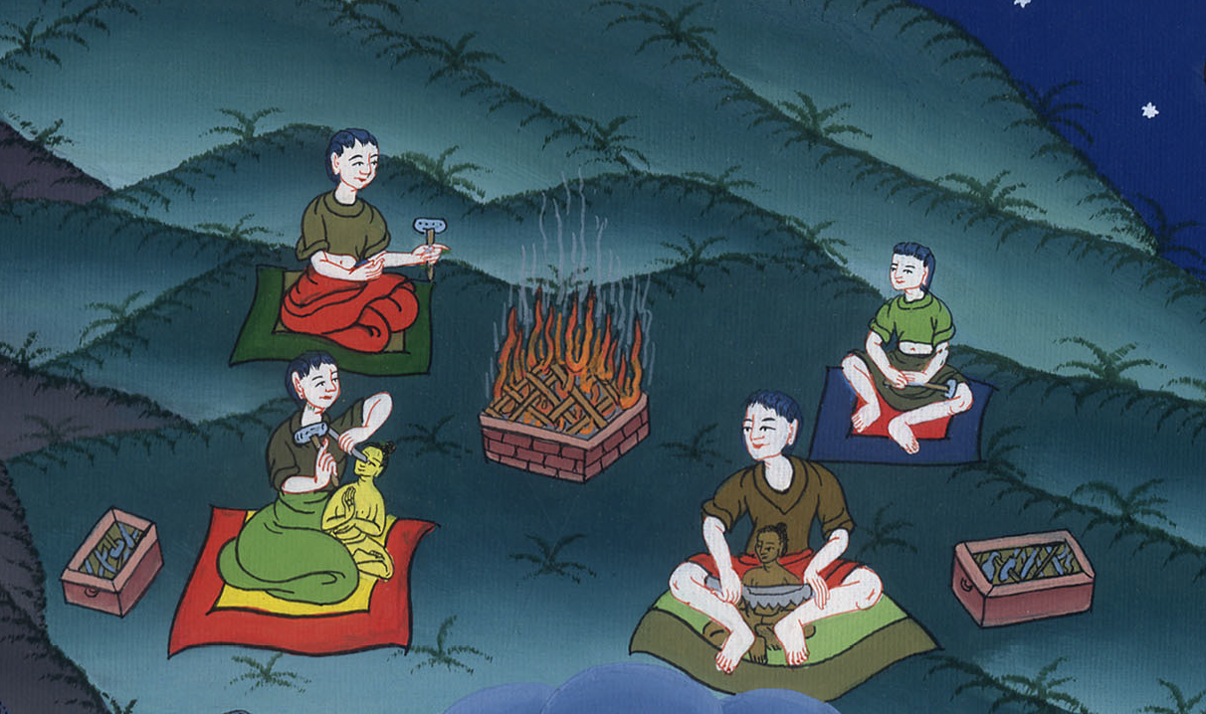
यहोवा की आराधना करो, झूठे देवताओं की नहीं - यशायाह 44:6-20
This work is licensed under a Creative Commons Attribution-ShareAlike 4.0 International License

Slide 3
Worship the Lord, not false gods – Isaiah 44:6-20
यहोवा की आराधना करो, झूठे देवताओं की नहीं - यशायाह 44:6-20

Slide 4
यहोवा की आराधना करो, झूठे देवताओं की नहीं - यशायाह 44:6-20

Slide 5
6Thus says the Lord,
the King and Redeemer of Israel, the Lord of Hosts:
“I am the first and I am the last,
and there is no God but Me.
6 यहोवा, जो इस्राएल का राजा है, अर्थात् सेनाओं का यहोवा जो उसका छुड़ानेवाला है, वह यह कहता है, “मैं सबसे पहला हूँ, और मैं ही अन्त तक रहूँगा; मुझे छोड़ कोई परमेश्वर है ही नहीं।

Slide 6
यशायाह 44:6

Slide 7
9All makers of idols are nothing,
and the things they treasure are worthless.
Their witnesses fail to see or comprehend,
so they are put to shame.
9 जो मूरत खोदकर बनाते हैं, वे सब के सब व्यर्थ हैं और जिन वस्तुओं में वे आनन्द ढूँढ़ते उनसे कुछ लाभ न होगा; उनके साक्षी, न तो आप कुछ देखते और न कुछ जानते हैं, इसलिए उनको लज्जित होना पड़ेगा।

Slide 8
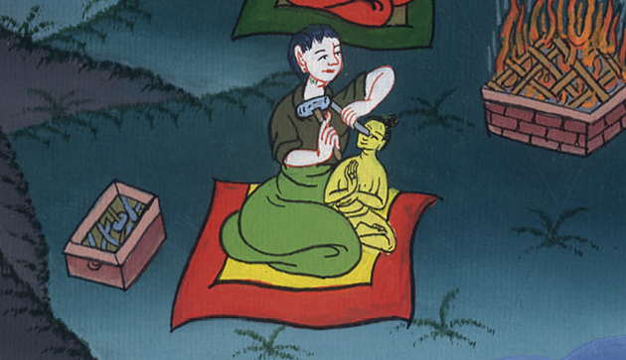
यशायाह 44:9

Slide 9
10Who fashions a god or casts an idol
which profits him nothing?
10 किसने देवता या निष्फल मूरत ढाली है?

Slide 10
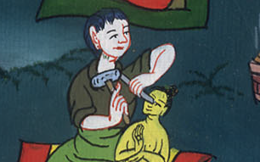
यशायाह 44:10

Slide 11
11Behold, all his companions will be put to shame,
for the craftsmen themselves are only human.
Let them all assemble and take their stand;
they will all be brought to terror and shame.
11 देख, उसके सब संगियों को तो लज्जित होना पड़ेगा, कारीगर तो मनुष्य ही है; वे सब के सब इकट्ठे होकर खड़े हों; वे डर जाएँगे; वे सब के सब लज्जित होंगे।

Slide 12
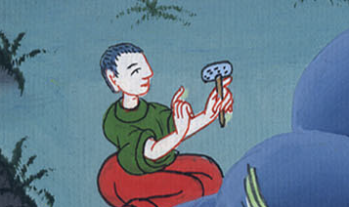
यशायाह 44:11

Slide 13
12The blacksmith takes a tool
and labors over the coals;
he fashions an idol with hammers
and forges it with his strong arms.
Yet he grows hungry and loses his strength;
he fails to drink water and grows faint.
12 लोहार एक बसूला अंगारों में बनाता और हथौड़ों से गढ़कर तैयार करता है, अपने भुजबल से वह उसको बनाता है; फिर वह भूखा हो जाता है और उसका बल घटता है, वह पानी नहीं पीता और थक जाता है।

Slide 14
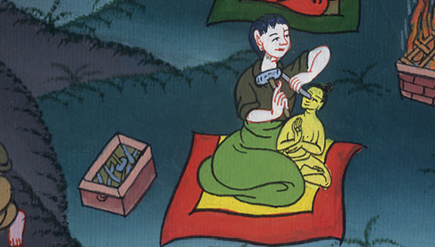
यशायाह 44:12

Slide 15
13The woodworker extends a measuring line;
he marks it out with a stylus;
he shapes it with chisels
and outlines it with a compass.
He fashions it in the likeness of man,
like man in all his glory,
that it may dwell in a shrine.
13 बढ़ई सूत लगाकर टाँकी से रेखा करता है और रन्दनी से काम करता और परकार से रेखा खींचता है, वह उसका आकार और मनुष्य की सी सुन्दरता बनाता है ताकि लोग उसे घर में रखें।

Slide 16
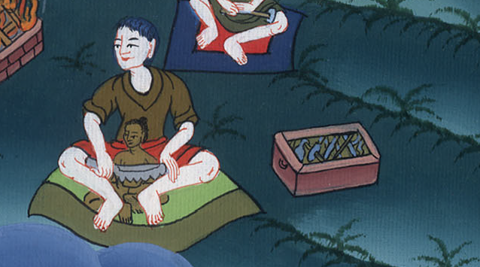
यशायाह 44:13

Slide 17
14He cuts down cedars
or retrieves a cypress or oak.
He lets it grow strong among the trees of the forest.
He plants a laurel, and the rain makes it grow.
14 वह देवदार को काटता या वन के वृक्षों में से जाति-जाति के बांज वृक्ष चुनकर देख-भाल करता है, वह देवदार का एक वृक्ष लगाता है जो वर्षा का जल पाकर बढ़ता है।

Slide 18
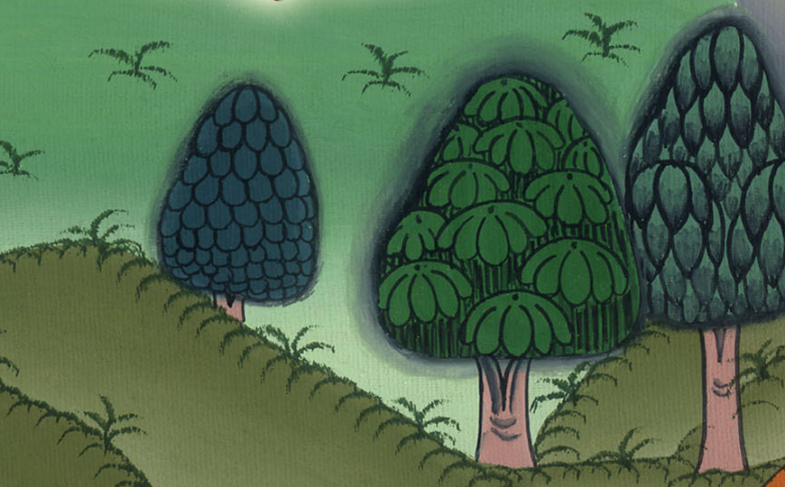
यशायाह 44:14

Slide 19
15It serves as fuel for man.
He takes some of it to warm himself,
and he kindles a fire
and bakes his bread;
he even fashions it into a god and worships it;
he makes an idol and bows down to it.
15 तब वह मनुष्य के ईंधन के काम में आता हैa; वह उसमें से कुछ सुलगाकर तापता है, वह उसको जलाकर रोटी बनाता है; उसी से वह देवता भी बनाकर उसको दण्डवत् करता है; वह मूरत खुदवाकर उसके सामने प्रणाम करता है।

Slide 20
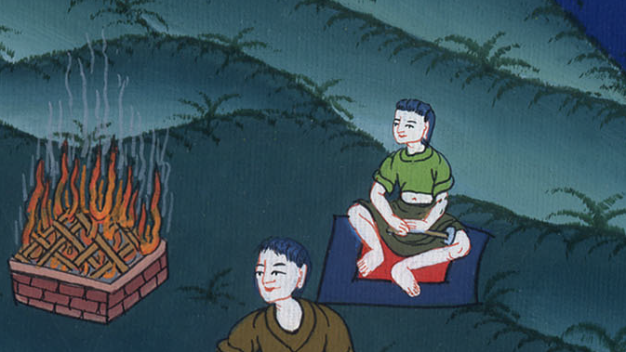
यशायाह 44:15

Slide 21
16He burns half of it in the fire,
and he roasts meat on that half.
He eats the roast and is satisfied.
Indeed, he warms himself and says,
“Ah! I am warm; I see the fire.”
16 उसका एक भाग तो वह आग में जलाता और दूसरे भाग से माँस पकाकर खाता है, वह माँस भूनकर तृप्त होता; फिर तापकर कहता है, “अहा, मैं गर्म हो गया, मैंने आग देखी है!”

Slide 22
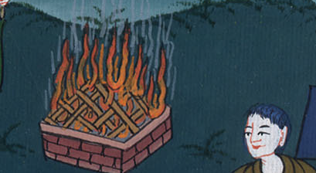
यशायाह 44:16

Slide 23
17From the rest he makes a god, his graven image.
He bows down to it and worships;
he prays to it and says,
“Save me, for you are my god.”
17 और उसके बचे हुए भाग को लेकर वह एक देवता अर्थात् एक मूरत खोदकर बनाता है; तब वह उसके सामने प्रणाम और दण्डवत् करता और उससे प्रार्थना करके कहता है, “मुझे बचा ले, क्योंकि तू मेरा देवता है!”

Slide 24
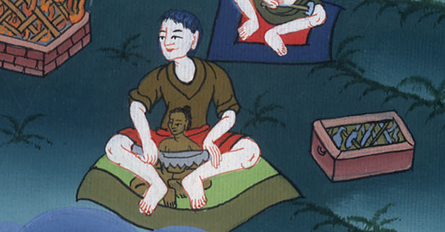
यशायाह 44:17

Slide 25
18They do not comprehend or discern,
for He has shut their eyes so they cannot see
and closed their minds so they cannot understand.
18 वे कुछ नहीं जानते, न कुछ समझ रखते हैं; क्योंकि उनकी आँखें ऐसी बन्द की गई हैं कि वे देख नहीं सकते; और उनकी बुद्धि ऐसी कि वे बूझ नहीं सकते।

Slide 26
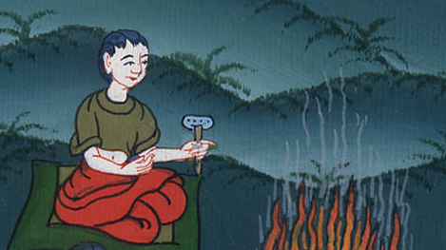
यशायाह 44:18

Slide 27
19And no one considers in his heart,
no one has the knowledge or insight to say,
“I burned half of it in the fire,
and I baked bread on its coals;
I roasted meat and I ate.
Shall I make something detestable with the rest of it?
Shall I bow down to a block of wood?”
19 कोई इस पर ध्यान नहीं करता, और न किसी को इतना ज्ञान या समझ रहती है कि वह कह सके, “उसका एक भाग तो मैंने जला दिया और उसके कोयलों पर रोटी बनाई; और माँस भूनकर खाया है; फिर क्या मैं उसके बचे हुए भाग को घिनौनी वस्तु बनाऊँ? क्या मैं काठ को प्रणाम करूँ?”

Slide 28
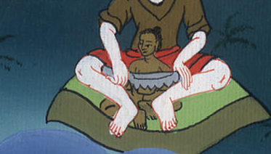
यशायाह 44:19

Slide 29
20He feeds on ashes.
His deluded heart has led him astray,
and he cannot deliver himself or say,
“Is not this thing in my right hand a lie?”
20 वह राख खाता हैb; भरमाई हुई बुद्धि के कारण वह भटकाया गया है और वह न अपने को बचा सकता और न यह कह सकता है, “क्या मेरे दाहिने हाथ में मिथ्या नहीं?”

Slide 30
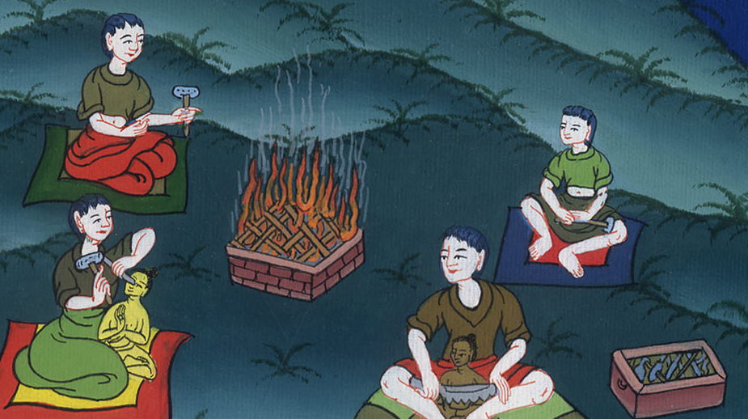
यशायाह 44:20

